Slide 1
Soutenance orale du TER Organisation d’un concours de programmation
Encadrant : Mr Malapert
Etudiants : Ellapin Mathias – Giangrasso Rémy – Heitzler Charles
M

Slide 2
Sommaire
Le projet
Principe d’un concours
Types de problèmes
Infrastructures : déploiement PC²
Déroulement
Concours 1
Concours 2
Etude de cas
Conclusion

Slide 3
Le projet M
Organiser un concours de programmation au sein de l’université
(blabla sur le concour acm: c’est quoi ? Depuis quand ? Qui y participe ?) adaptation local
Motivation : notions transversales
(+cible:etu & prof)
Court term : tp noté et premier concours
Moyen terme : intégrer a l’enseignement de manière régulière
Long terme : participation d’un équipe au concours ACM + devenir centre d’examen
Recherche d’énoncés
Implémentation des problèmes
Edition des tests
Gestion des inscriptions
Déploiement d’une infrastructure
Communication auprès des étudiants

Slide 4
Principe d’un concours ACM M
Concours par équipe
Résoudre un maximum de problèmes dans un temps donné
Divers langages proposés
Basé sur l’algorithmie, struct de donnée, entrées & sorties basique
Challenge → culture générale et autres.. pour les étudiants et autre
Rapidité de compréhension au problemes
Proposition d’un solution sans aide/guidage
Choix du langague optimal selon le probleme
Réfléxion aux cas de tests ambigue

Slide 5
Problèmes M
But : que tous les monde arrive a faire quelque chose
Types de problèmes (+différencier le niveau)
Problèmes de dénombrement.
Problème employant les structures de données classiques.
Problèmes d’arbres / graphes.
Créer des structures de données.
Structures des problèmes
Faire sur feuille : pour que les plus faibles fasse quelque chose. Pour les plus fort les obliger a réfléchir avant de coder.
Coder : implémenté une solution au problème.
Approfondissement : rajout d’une difficulté sur le problème de base.

Slide 6
Déploiement concours + problème
Expliquer comment faire
Admin : consulter les résultats des execution des soumissions des étudiants

Slide 7
Infrastructures R
Avec l’aide du CRIPS au 3ème étage du petit Valrose
PC2 Application Java Client/Serveur
Serveur
Evaluation des soumissions.
Configurable à souhait. (problèmes (tests) , langages , concours)
Client
Interface homme machine -> soumission des participants
GitHub
Pourquoi ? Pas d’hébergement / markdown(pratique pour afficher du code) / collaboratif / but pédagogique (faire découvrir au étu cette plateforme connu)
Publication des énoncés & aide : parseurs
Privé → Public

Slide 8
Déroulement: Concours du 18 avril R
Modalités
Niveau L1 MASS
TP noté
Un seul langage: R
Inscription via one Drive
Nombre d’étudiant + vrai nom de la matière / sur 3 salles / acceuil et aide des étudiants
Nombre de probleme ( séparé en 3 : feuille -> code -> plsu hard)
Résultats
Statistique vite faite. Tous le monde a reussi a faire quelque chose (au moins les probleme sur papier)
Les meilleurs tant de probleme sur X

Slide 9
Enseignements retenus R
Mieux gérer les inscriptions
Amélioré la gestion des inscriptions de dernière minutes
Clarté des énoncés
La rédaction des énonces doit être très soignée
Tests plus robustes et éxhaustif pour la correction du programme
Attention au formats d’entrées et de sorties
Execution de code a distances

Slide 10
Déroulement: Concours du 2 juin R
Inscription
Via cette page web
Site vitrine → http://concours-prog-unice.890m.com/
Communication
40 étudiants inscrits
Par niveau (L1 avec L1 …)
Modalités
Groupe : 4 étudiants max
Plusieurs langages (R - C - C++ - Java - Python)
Le vainqueur: le + de problèmes , le + vite
Récompenses
Résultats

Slide 11
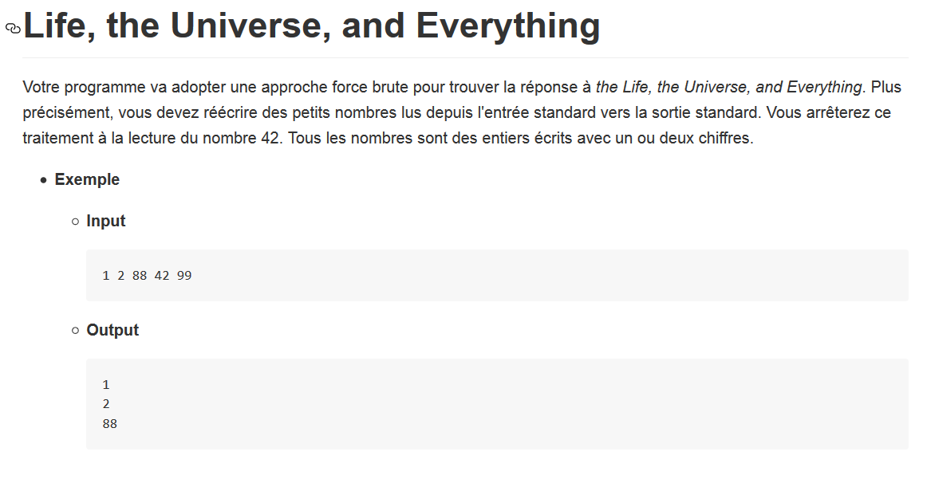
Exemple de résolution

Slide 12
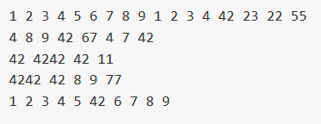
Etude de cas
Définitions des tests Exemples
Basiques
De performances
Correction cas limites
Test : avec 4 2
Et sans 42
Charles

Slide 13
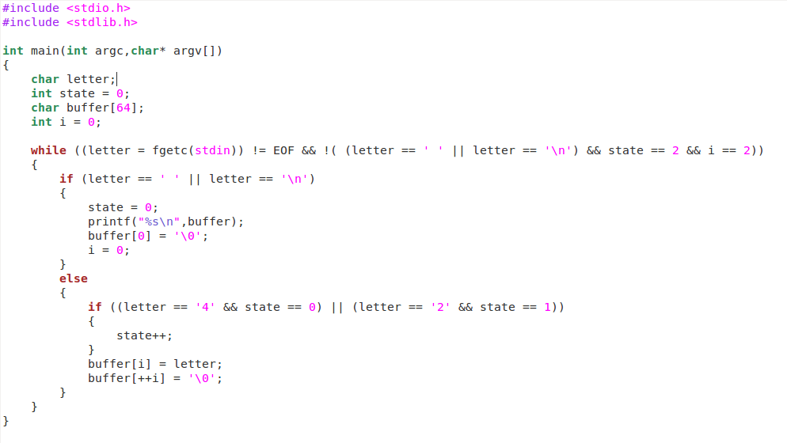
Implémentation & comparaison Charles

Slide 14
Exemple de soumission : screen IHM

Slide 15
Conclusion Charles
Déploiement de l’infrastructure
Recherche de problèmes
Travail pédagogique ??
Notre travail != monographique multitache
Succès au niveau des 2 concours
Intéressant : différentes taches : prog / com / gestion etu /

